Slide 1

РАЗДЕЛ 1. СВАРОЧНЫЕ РАБОТЫ НА ОПО
Общие требования к производству сварочных работ
Производство сварочных работ — деятельность персонала сварочного производства с применением сварочных и родственных процессов, сварочных материалов и оборудования с соблюдением норм, правил, методик и условий для получения сварных соединений с качеством, соответствующим нормативным требованиям.
На ОПО сварку выполняют по аттестованным технологиям и ПТД.
01 / 26

Slide 2
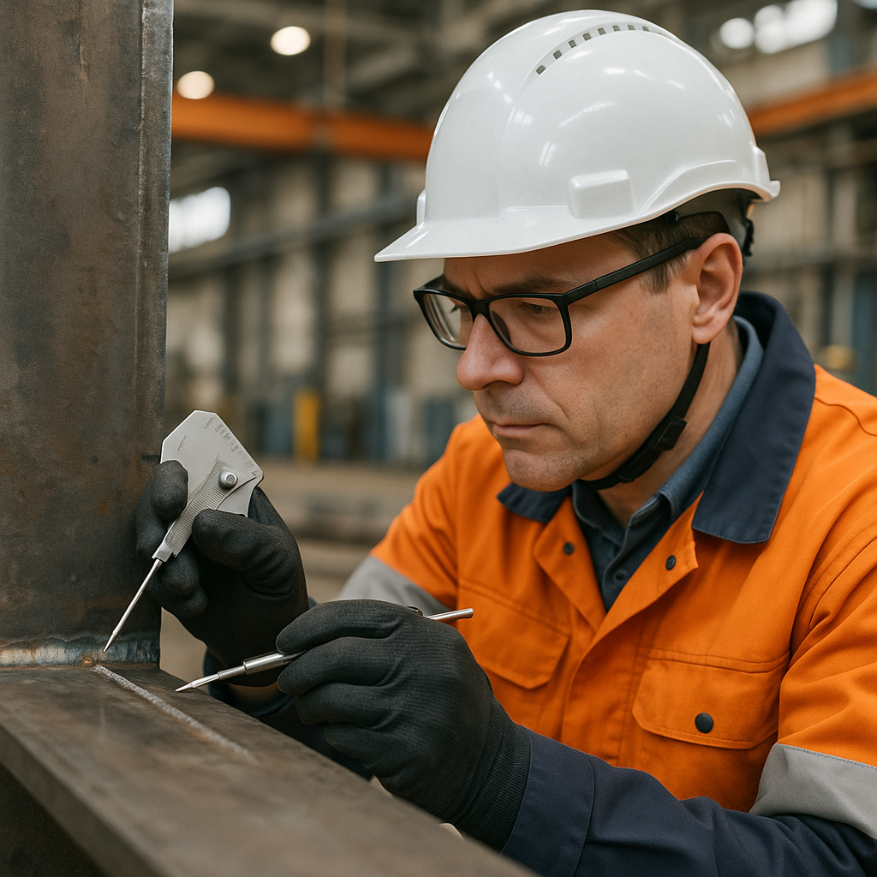
РАЗДЕЛ 1 · Персонал
Обязанности персонала сварочного производства
Сварщики, операторы, специалисты и контролёры обеспечивают:
• техническую и технологическую подготовку и выполнение сварочных работ по ФНП и НД
• безопасную эксплуатацию, обслуживание и ремонт сварочного оборудования
• соблюдение технологий сварки
• контроль качества сварных соединений
02 / 26

Slide 3
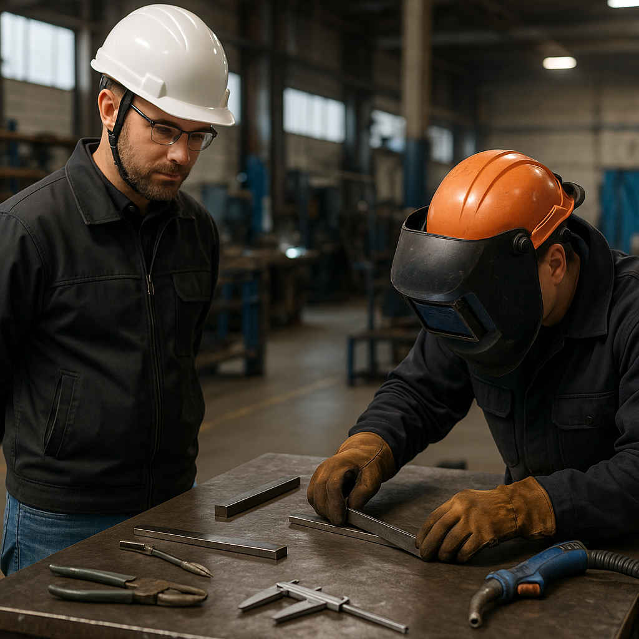
РАЗДЕЛ 1 · Аттестация персонала
Квалификация и аттестация сварщиков и специалистов
Допуск к сварочным работам на ОПО
• квалификация соответствует видам работ и применяемым технологиям сварки
• сварщики и специалисты аттестованы для способов, конструкций, положений и материалов
• допуск — по положительным результатам аттестационных испытаний
• аттестацию проводят независимые аттестационные центры
Без положительных результатов аттестационных испытаний к работам не допускают.
03 / 26

Slide 4

РАЗДЕЛ 1 · Аттестация технологий
Проверка готовности к применению аттестованных технологий
Организации и индивидуальные предприниматели
• работы выполняют организации (ИП), прошедшие проверку готовности технологий на ОПО
• проверка подтверждает технические, организационные и квалификационные возможности
• контрольные сварные соединения выполняют на месте производства работ
• положительные результаты оформляют документом с подтверждёнными характеристиками
04 / 26

Slide 5
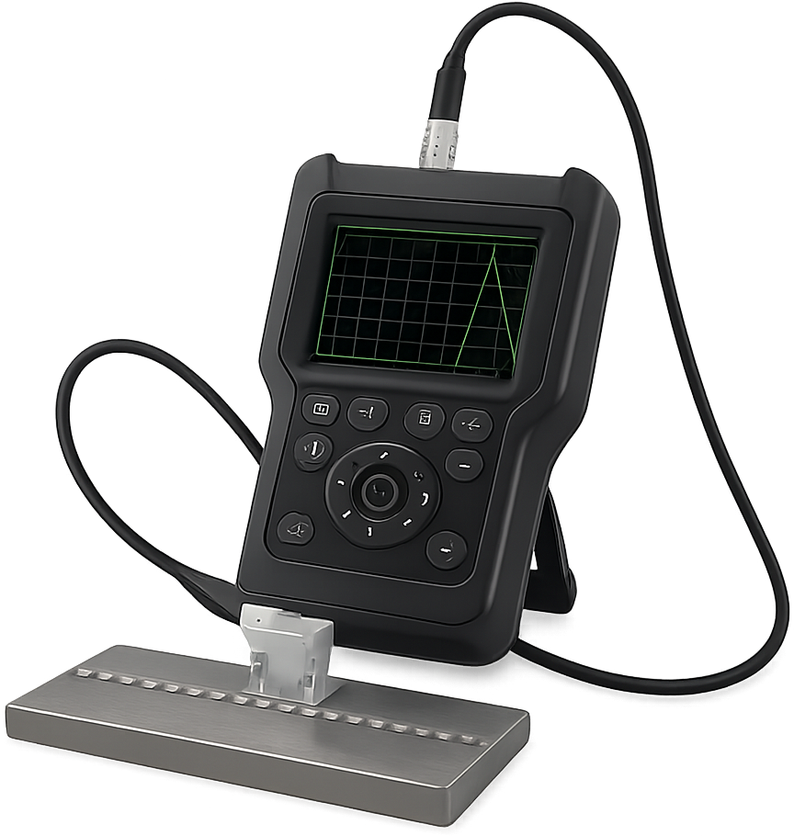
РАЗДЕЛ 1 · Организация работ
Кто обеспечивает организацию и выполнение
Ответственность руководства
• организацию обеспечивает руководитель организации (ИП) или уполномоченное лицо
• аттестационные процедуры — руководитель независимого аттестационного центра
• работы выполняют по ПТД, разработанной специалистом сварочного производства
• ПТД утверждает руководитель (технический руководитель) или ИП
ПТД разрабатывают на основании проектной документации и НПА/НД РФ.
05 / 26

Slide 6

РАЗДЕЛ 1 · ПТД (1/5)
Производственно-технологическая документация по сварке
В технологических инструкциях и картах сварки устанавливают:
• способы сварки
• требования к квалификации, аттестации и допускным испытаниям сварщиков
• требования к сборке, прихваткам и приварке временных технологических креплений
• конструкция нестандартизированных сварных соединений (в т. ч. разной толщины)
06 / 26

Slide 7
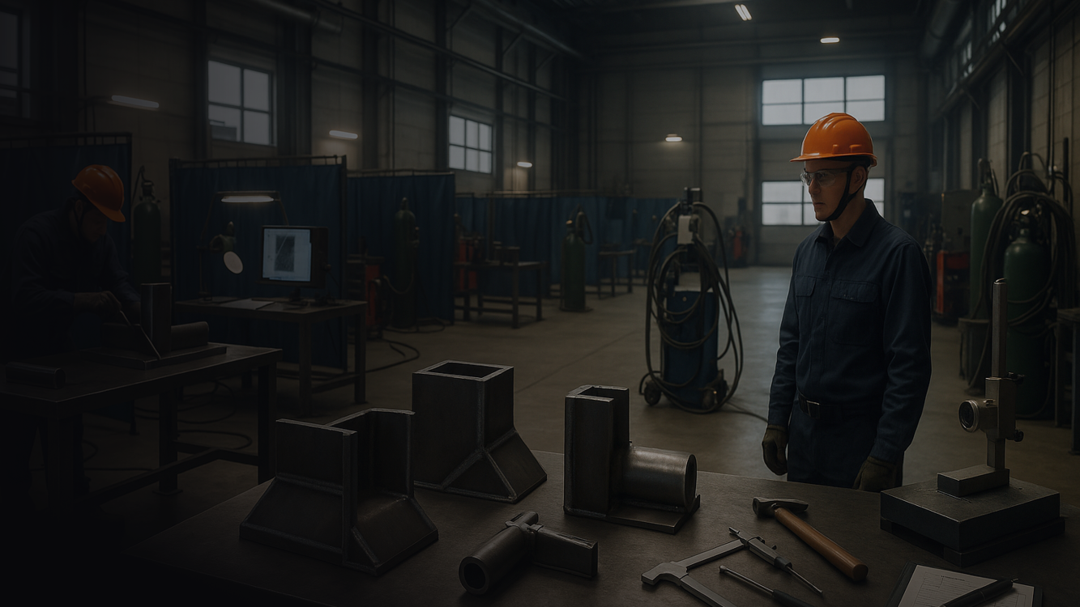
РАЗДЕЛ 1 · ПТД (2/5)
Производственно-технологическая документация по сварке
В технологических инструкциях и картах сварки устанавливают:
• требования к хранению и подготовке сварочных материалов
• сочетания марок основных и сварочных материалов
• типоразмеры сварочных материалов (электрод, проволока, лента)
• используемое сварочное оборудование
07 / 26

Slide 8
РАЗДЕЛ 1 · ПТД (3/5)
Производственно-технологическая документация по сварке
В технологических инструкциях и картах сварки устанавливают:
• род и полярность сварочного тока
• типы выполняемых сварных соединений
• режимы сварки для конкретных сварных соединений
• необходимость, методы и режимы предварительного и сопутствующего подогрева
08 / 26

Slide 9
РАЗДЕЛ 1 · ПТД (4/5)
Производственно-технологическая документация по сварке
В технологических инструкциях и картах сварки устанавливают:
• пространственные положения при сварке
• порядок и последовательность выполнения шва (наплавки)
• способы защиты зоны сварки
• порядок и способы маркировки сварных соединений
09 / 26

Slide 10
РАЗДЕЛ 1 · ПТД (5/5)
Производственно-технологическая документация по сварке
В технологических инструкциях и картах сварки устанавливают:
• методы и объёмы НК и механических испытаний (при наличии требований НД)
• требования к исправлению дефектов и контролю после исправления
Конструктивные элементы, режимы и контроль указывают в технологических картах.
10 / 26

Slide 11
РАЗДЕЛ 1 · Сборка (1/2)
Требования по сборке деталей под сварку
В ПТД по сборке должны быть приведены:
• способы подготовки поверхностей деталей под сварку
• приспособления и оборудование для сборки
• порядок и последовательность сборки; способы крепления деталей
• способы сварки, материалы и режимы прихваток и временных креплений
11 / 26

Slide 12
РАЗДЕЛ 1 · Сборка (2/2)
Требования по сборке деталей под сварку
В ПТД по сборке должны быть приведены:
• размеры, количество и расположение прихваток
• методы контроля качества сборки
Стыковые кольцевые швы собирают с соосным позиционированием и фиксацией.
12 / 26

Slide 13
РАЗДЕЛ 1 · Оборудование и материалы
Сварочное оборудование и сварочные материалы
Соответствие аттестованным технологиям
• оборудование и материалы соответствуют применяемым аттестованным технологиям
• сварочно-технологические характеристики обеспечивают качество соединений
• соответствие технологиям и нормам качества подтверждают независимые аттестационные центры
• оборудование содержат в исправном состоянии по указаниям производителя
13 / 26

Slide 14
РАЗДЕЛ 1 · Руководство работами
Обязанности руководителя перед началом работ
Лицо, осуществляющее руководство сварочными работами, обязано:
• проверить состав и квалификацию персонала, оборудование, материалы и технологию по ПТД
• ознакомить сварщиков с технологическими картами и изменениями — под подпись
• организовать проведение операционного контроля
14 / 26

Slide 15
РАЗДЕЛ 1 · Допуск и рабочее место
Допускные испытания и комплектация места сварки
Перед допуском к сварке на объекте
• при первом допуске или после перерыва дольше нормы НД — допускные соединения
• конструкцию, методы и объём контроля допускных соединений определяет руководитель
• место работ комплектуют исправным оборудованием, оснасткой и инструментом по ПТД
• место сварки защищают от осадков, влаги, сквозняков и иных воздействий
15 / 26

Slide 16
РАЗДЕЛ 1 · Контроль качества
Место контроля в производственном процессе
Виды контроля при подготовке и выполнении сварочных работ
Этапы контроля
• Входной — материалы и документация до начала работ
• Операционный — подготовка, сборка, прихватка, сварка, обработка
• Приёмочный — все выполненные сварные соединения по ПТД
Кто обеспечивает контроль
• персонал сварочного производства (сварщики, специалисты, контролёры)
• организация / ИП определяет состав персонала и обеспечивает требования
• руководитель сварочных работ организует операционный контроль
16 / 26

Slide 17
РАЗДЕЛ 1 · Виды контроля
Входной, операционный и приёмочный контроль
Что подлежит контролю
• входной — все партии свариваемых и сварочных материалов до применения
• операционный — все операции подготовки кромок, сборки, прихватки, сварки и обработки
• приёмочный — все выполненные сварные соединения; методы и объём — по ПТД
При трещинах или недопустимых дефектах работы останавливают до устранения причин.
17 / 26

Slide 18
РАЗДЕЛ 1 · Входной контроль (1/2)
Входной контроль материалов
Что проверяют до применения партий материалов
• документы о качестве продукции (идентификация, материалы, результаты испытаний)
• маркировка на каждом упаковочном месте: марка, сортамент, номер партии
• отсутствие повреждений упаковки и самих материалов
• покрытые электроды — номинальные размеры и состояние покрытия по сертификату
18 / 26

Slide 19
РАЗДЕЛ 1 · Входной контроль (2/2)
Входной контроль материалов
Что проверяют до применения партий материалов
• проволока и лента — размеры, вид и состояние поверхности, маркировка
• флюс — цвет, однородность и гранулометрический состав
19 / 26

Slide 20
РАЗДЕЛ 1 · Операционный контроль (1/3)
Операционный контроль сборки и подготовки
Что проверяют на операциях подготовки и сборки
• наличие маркировки
• размеры деталей и форму разделки кромок
• качество подготовленных под сварку поверхностей (если регламентировано ПТД)
• марки и типоразмеры сварочных материалов для прихваток
20 / 26

Slide 21
РАЗДЕЛ 1 · Операционный контроль (2/3)
Операционный контроль сборки и подготовки
Что проверяют на операциях подготовки и сборки
• надёжность фиксации и расположение деталей в сборочных приспособлениях
• чистоту и отсутствие повреждений кромок и прилегающих поверхностей
• размеры и расположение прихваток и швов приварки временных креплений
• зазоры, смещение кромок, перелом осей или плоскостей после прихваток
21 / 26

Slide 22
РАЗДЕЛ 1 · Операционный контроль (3/3)
Операционный контроль сборки и подготовки
Что проверяют на операциях подготовки и сборки
• размеры собранной под сварку конструкции
22 / 26

Slide 23
РАЗДЕЛ 1 · Контроль в процессе сварки
Минимальный контроль во время сварки
В процессе сварки проводят, как минимум:
• соответствие параметров режима сварки и технологических приёмов
• очерёдность выполнения сварных швов и участков наплавки
• отсутствие видимых дефектов
• иные параметры по технологическим (операционным) картам сварки
Устранение дефектов — по ПТД; после исправления — повторный контроль.
23 / 26

Slide 24
РАЗДЕЛ 1 · Маркировка и ремонт
Маркировка швов и исправление дефектов
После выполнения и при выявлении дефектов
• сварные соединения маркируют по требованиям ПТД
• маркировка — шифр клейма сварщика для однозначной идентификации
• недопустимые дефекты исправляют по ПТД и карте на ремонт
• число исправлений одного участка — не выше указанного в ПТД
24 / 26

Slide 25
РАЗДЕЛ 1 · Документация
Что обязан обеспечить руководитель сварочных работ
При производстве сварочных работ обеспечивают:
• идентификацию применяемых сварочных материалов и оборудования
• выполнение соединений по технологическим (операционным) картам сварки
• регистрацию сведений о сварщиках, выполняющих соединения
• идентификацию мест швов в конструкции и мест исправления дефектов
Также регистрируют результаты контроля качества, включая контроль после ремонта.
25 / 26

Slide 26
РАЗДЕЛ 1 · Итоги темы
Исполнительная документация и ключевые требования
В процессе сварочных работ оформляют:
• журналы сварочных работ
• паспорта, акты и заключения по неразрушающему контролю
• протоколы испытаний сварных соединений
• иную исполнительную и эксплуатационную документацию по ПТД и НД
Сварка на ОПО — аттестованным персоналом, по ПТД и с полным циклом контроля.
26 / 26

